Slide 1
第一部分 对称密码

Slide 2
传统加密技术 （理解）
分组密码和数据加密标准（掌握）
高级加密标准（掌握）
分组密码的工作模式（了解）
伪随机数的产生和流密码（了解）

Slide 3
第二章 传统加密技术

Slide 4
§2.1 对称密码的模型
Part 1：对称密码的概念
传统密码/常规密码/私钥密码/单钥密码conventional / private-key / single-key
发送方和接收方共享一个共同的密钥
sender and recipient share a common key
所有的传统密码算法都是私钥密码
20世纪70年代以前私钥密码是唯一类型
至今仍广泛应用

Slide 5
对称加密方案的5个基本成分：
明文(plaintext)：信息的原始形式，一般是信息的基本 单元（字母、数字或符号等）的有限排列；
密文(ciphertext)：明文经过加密以后的结果形式
加密变换(encryption) ：从明文到密文的变换过程
解密变换(decryption) ：从密文还原成明文的过程
密钥(key)：用于加解密变换的关键信息，视其用于加解密分别称为加密密钥与解密密钥

Slide 6
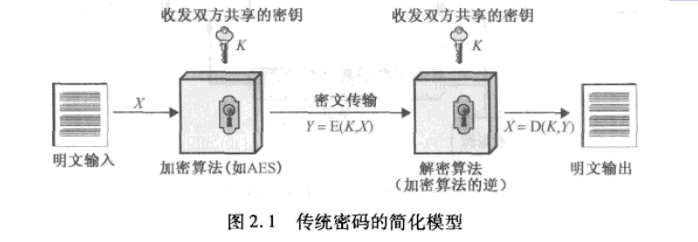
对称密码模型
（Symmetric Cipher Model）

Slide 7
对称密码安全的两个必备条件:
  加密算法必须是足够强的
  a strong encryption algorithm
  － 即使对手拥有一定数量的密文和产生每个密
  文的明文，他也不能破译密文或发现密钥
  惟有发送者和接收者知道的秘密密钥
  a secret key known only to sender / receiver

Slide 8
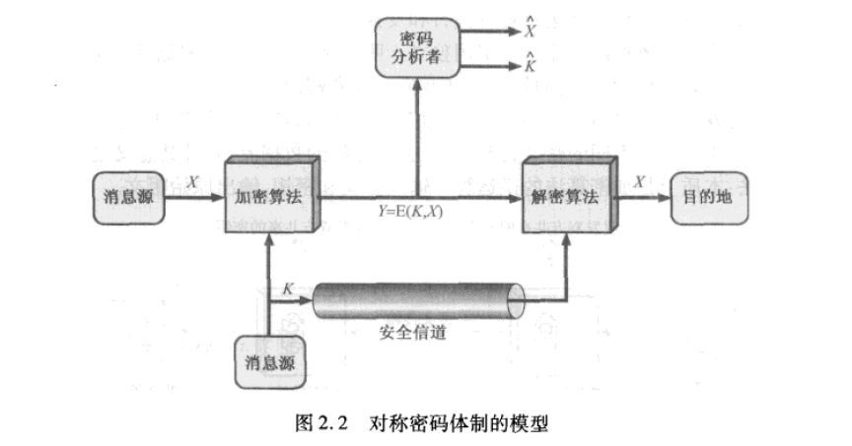

Slide 9
19世纪，Kerckhoffs（柯克霍夫）准则：
系统的保密性不依赖于对加密体制或算法的保密，而依赖于对密钥的保密。
算法不需保密的优点：可以开发低成本的芯片以实现数据加
密算法。

Slide 10
2.1.1 密码体制的分类
按转换明文为密文的运算类型分
  代替:
    将明文字母替换成其他字母、数字或符号的方法
  置换:
    明文中的元素重新排列
    基本要求：不允许信息丢失。

Slide 11
按所用的密钥数分
单密钥密码（也称对称/秘密钥/私钥/传统密码）
优点：运行速度快，具有可靠的保密强度；
不足：不便密钥交换和管理。
双钥密码（也称非对称/公钥密码）
优点：便于密钥交换和管理，还可用于消息认证（数字签名）；
不足：运行速度缓慢，其安全性所依赖的数学难题的复杂性一般都未能证明。
无密钥密码 （如单向、散列、随机化）

Slide 12
一般说来，单钥密码体制（包括分组、序列密码）都是基于计算安全性的
而双钥密码体制是基于可证明安全性的。
这两种安全性都是从计算量来考虑，但不尽相同。
  计算安全要算出或估计出破译它的计算量下限
  可证明安全则要从理论上证明破译它的计算量不低于解已知数学难题的计算量。

Slide 13
按处理明文的方法分：
  分组（块）密码：将明文消息分组(含有多个字符)，逐组进行加密
  - 特点：适合数据库加密，组内有错误扩散；一般用于公开的理论研究。
  序列（流）密码：明文消息按字符或比特逐位加密（连续处理输入元素，每次输出一个 ）
  - 特点：加解密速度快，无错误扩散；一般用于实际的安全产品。

Slide 14
2.1.2 密码分析学Cryptanalysis
典型目标：得到密钥，而不是仅仅得到单个密文对应的明文。
攻击传统密码体制的一般方法
密码分析：利用算法的性质和明文的特征或某些明密文对。
穷举攻击： 对一条密文尝试所有可能的密钥。平均而言，成功至少需要尝试所有可能密钥的一半。

Slide 15
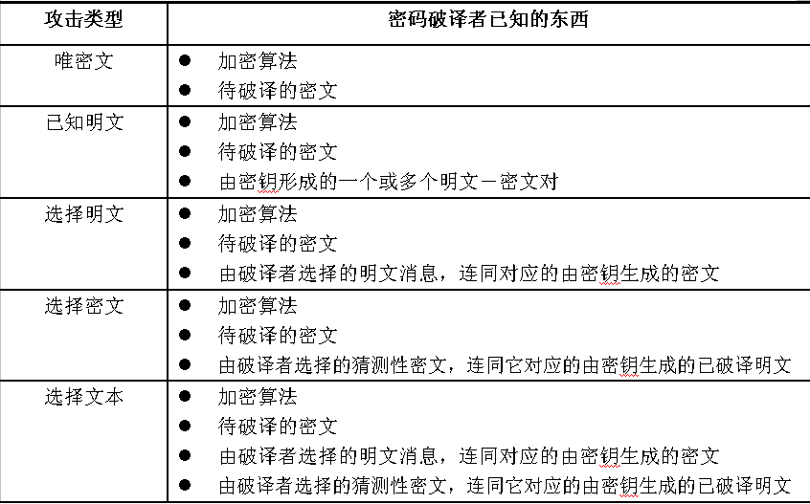
基于密码分析的攻击
加密算法起码要经得住已知明文攻击！！

Slide 16
对称密码体制的分析依据：
明文的结构和模式在加密之后仍然保存了下来，
并能在密文中找到一些蛛丝马迹。
公钥密码体制的分析依据：
秘钥对的数学性质使得从一个秘钥推出另一个秘钥成为可能。

Slide 17
穷举攻击：
Key Size (bits) | Number of Alternative Keys | Time required at 1 decryption/µs | Time required at 10⁶ decryptions/µs
32 | 2³² = 4.3 × 10⁹ | 2³¹ µs = 35.8 minutes | 2.15 milliseconds
56 | 2⁵⁶ = 7.2 × 10¹⁶ | 2⁵⁵ µs = 1142 years | 10.01 hours
128 | 2¹²⁸ = 3.4 × 10³⁸ | 2¹²⁷ µs = 5.4 × 10²⁴ years | 5.4 × 10¹⁸ years
168 | 2¹⁶⁸ = 3.7 × 10⁵⁰ | 2¹⁶⁷ µs = 5.9 × 10³⁶ years | 5.9 × 10³⁰ years
26 characters (permutation) | 26! = 4 × 10²⁶ | 2 × 10²⁶ µs = 6.4 × 10¹² years | 6.4 × 10⁶ years
假设执行一次解密需要1 微秒（μs）

Slide 18
非技术因素的攻击
社会工程
  偷窃
  收买
  逼问
  …

Slide 19
Part 2：古典密码
密码学还不是科学,而是艺术
出现一些密码算法和加密设备
简单的密码分析手段出现
主要特点：数据的安全基于算法的保密

Slide 20
古典密码的加密方法一般是代替与置换，使用手工或机械变换的方式实现。
古典密码的代表密码体制主要有：单表代替密码、多表代替密码及转轮密码
  Caesar密码就是一种典型的单表加密体制；
  多表代替密码有Playfair密码、Hill密码、Vigenere密码；
  著名的Enigma密码就是第二次世界大战中使用的转轮密码。

Slide 21
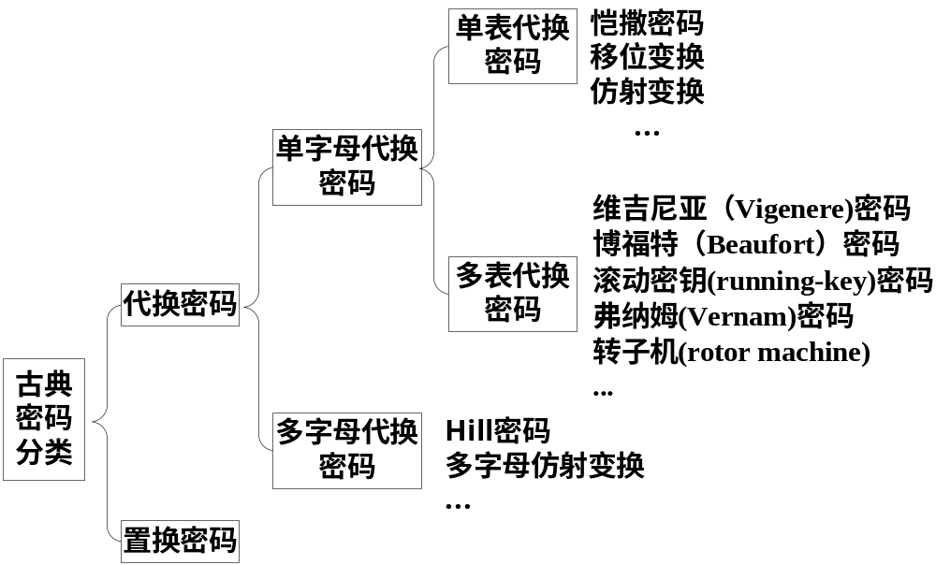

Slide 22
§2.2 代替技术
代替法：
  将明文字母替换成其他字母、数字或符号的方法

Slide 23
§2.2.1 恺撒密码 Caesar Cipher
由古罗马人Julius Caesar发明的一种密码体制，它是使用最早的密码体制之一。
首先用在军事通信中
替代原理
  用字母后的第三个字母代替
  字母表看作是循环的，即z后面的字母是a
明 文 | a | b | c | d | e | f | g | h | i | j | k | l | m | n | o | p | q | r | s | t | u | v | w | x | y | z
密 文 | D | E | F | G | H | I | J | K | L | M | N | O | P | Q | R | S | T | U | V | W | X | Y | Z | A | B | C

Slide 24
恺撒密码的一般形式
将英文字母表移k（0≤k<26）位得到替换表，则得一般的Caesar算法。
共有26种可能的密码算法（25种可用）
将每个字母分配一个数值，如a＝0，b=1等，则算法可表示为：
  加密算法：c = E(p) = (p + k) mod (26)
  解密算法：p = D(c) = (c – k) mod (26)

Slide 25
恺撒密码 - 加密
方式一：公式计算
明文编码：
如a=0，b=1，…，z=25，则
明文P ＝ p₁p₂…p_{n}
（加密）运算：c_{i} ＝ p_{i} + k （mod 26）, i ＝ 1,2,…,n
方式二：查表

Slide 26
恺撒密码 - 解密
方式一：公式计算
密文C ＝ c₁c₂…c_{n}
（解密）运算：p_{i} ＝ c_{i} - k （mod 26）, i＝1,2,…,n
方式二：查表（例k=3）
密文 | A | B | C | D | E | F | G | H | I | J | K | L | M | N | O | P | Q | R | S | T | U | V | W | X | Y | Z
明文 | x | y | z | a | b | c | d | e | f | g | h | i | j | k | l | m | n | o | p | q | r | s | t | u | v | w

Slide 27
对恺撒密码的密码分析
恺撒密码的三个特征
  加密和解密算法已知
  需尝试的密钥只有25个
  所破译的明文语言已知，其意义易于识别
这三个特征使穷举攻击很容易实现

Slide 28
例: 解密 ciphertext " PHHW PH DIWHU WKH WRJD SDUWB "
PHHW PH DIWHU WKH WRJD SDUWB
1 oggv og chvgt vjg vqic rctva
2 nffu nf bgufs uif uphb qbsuz
3 meet me after the toga party
4 ldds ld zesdq sgd snfz ozqsx
5
6
7
8
9
25 qiix qi ejxiv xli xske tevxc

Slide 29
抗攻击分析：
使明文的语言未知：如将明文压缩
加大密钥空间：如允许字母的任意替代

Slide 30
§2.2.2 单表代替密码
置换：有限元素的集合S的置换是S的所有元素的有序排列，且每个元素只出现一次。
不是简单有序地字母移位
每个明文字母映射到一个不同的随机密文字母，这种方法称为单表代替密码。
密钥数目： 26！
一般，具有n 个元素的集合有n! 个置换。

Slide 31
单表代替密码分析
密钥空间：
  26! ＞ 4 x 10²⁶
  大于56位DES的密钥空间。
貌似安全，实则不然 ：
  －基于语言统计规律仍可破译

Slide 32
语言的冗余与密码分析
人类的语言是有冗余的
字母的使用频率是不同的
  在英语中E使用的频率最高
  有些字母使用较少
单字母、双字母、三字母组合统计

Slide 33

英语字母使用频率

Slide 34
单表代替缺陷是：密文带有原始字母使用频率的一些统计学特征。
对策：每个字母提供多种代换。
缺点：明文中的每个元素仅仅对密文中的一个元素产生影响，为消除多字母语法模式(比如双字母音节）。
解决方法：
对明文中的多个字母一起加密；
多表代替

Slide 35
§2.2.3 Playfair密码
最著名的多字母代替密码—— Playfair密码:
  Charles Wheatstone 于1854年发明, 用其朋友Baron Playfair 命名
  把明文中的双字母音节作为一个单元并将其转换成密文的“双字母音节”

Slide 36
Playfair密钥矩阵
5 x 5 字母矩阵
从左到右，从上到下：
  填写密钥单词（去掉重复字母）
  用其他字母填写剩下的空缺
I = J
M | O | N | A | R
C | H | Y | B | D
E | F | G | I/J | K
L | P | Q | S | T
U | V | W | X | Z

Slide 37
Playfair密码的加/解密步骤
加密
  明文分组（填充）：2个字母／组
  （若字母对的两字母相同，则加一填充字母）
  同行字母对加密：循环向右，ei→FK
  同列字母对加密：循环向下，cu→EM，xi→AS
  其它字母对加密：矩形对角线字母，hs→BP，es→IL（或JL），ea →IM（或JM）
解密
  加密的逆向操作

Slide 38
Playfair密码安全性分析
安全性优于简单的单表代换密码
共有26x26个字母对，判断单个字母对困难
字母对的相对频率的统计规律低于单个字母的
利用频率分析字母对较困难
在WW中使用多年
虽然明文中字母的统计规律在密文中得到了降低，但密文中仍含有明文的部分结构信息
给定几百个字母，即可被攻破

Slide 39
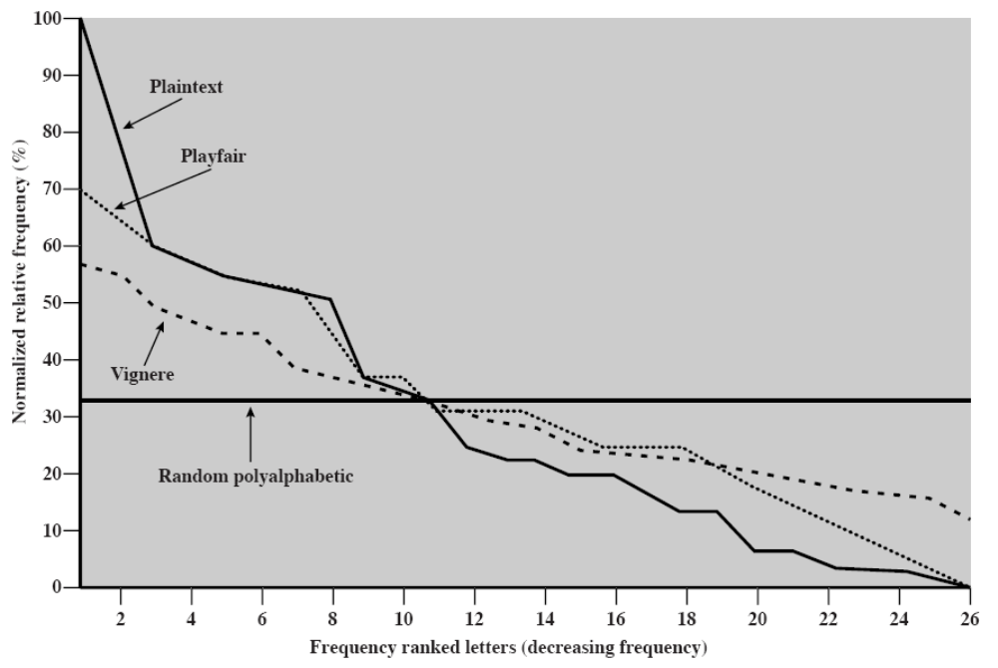
字母出现的相对频率

Slide 40
§2.2.4 希尔(Hill)密码
另一个有趣的多字母代换密码
1929年由数学家Lester Hill发明
加密方法是由m个线性方程决定的，方程中每个字母被指定为一个数值（a=0,b=1,…,z=25)

Slide 41
Hill密码的加/解密过程
加密:
明文分组并编码
C≡KP mod 26，其中，K为密钥矩阵，P、C分别为明、密文分组
解密:
密文分组并编码
P≡K⁻¹C mod 26
对密钥矩阵K的要求：在mod 26下可逆.

Slide 42
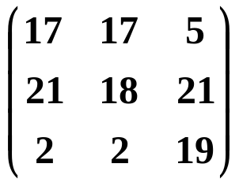
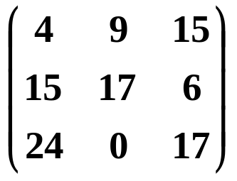
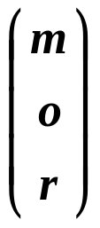
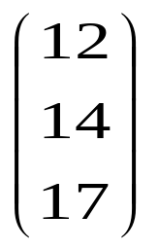
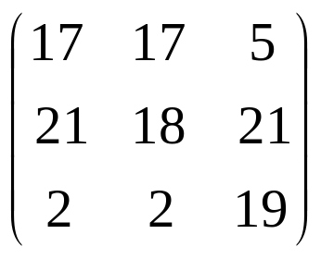
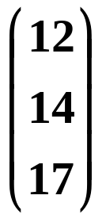
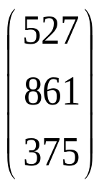
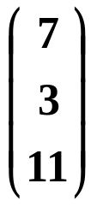
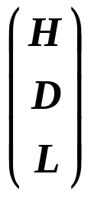
Hill密码的例子
加密：
密钥矩阵K＝
K^{－1}＝
明文分组P＝“mor”
明文编码 P＝
＝
加密 C≡
≡
≡
mod 26
C＝
，即C＝“HDL”

Slide 43
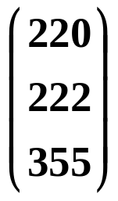
Hill密码的例子
解密：
密钥矩阵K＝
K^{－1}＝
C＝“HDL”
C＝
＝
解密 P≡
≡
≡
mod 26
明文 P＝
＝
明文P＝“mor”

Slide 44
Hill密码的特点
完全隐藏了单字母的频率特性。
连续m个明文替换成m个密文
所用矩阵越大所隐藏的频率信息越多。
足以抵抗唯密文攻击
较易被已知明文攻击破解

Slide 45
§2.2.5 多表代换密码Polyalphabetic Ciphers
代换规则：
  使用一系列相关的单表代替规则
  一个密钥决定对一个给定的变换选择特定的规则
例：
  Vigenère密码（1858）
  Beaufort 密码
  Vernam密码

Slide 46
Vigenère（译为:维吉尼亚/维热纳尔)密码的历史
Blaise de Vigenère 发明了多字母替换密码（polyalphabetic substitution cipher）
随着破译单表密码的技术提高，使得 vigenère cipher 逐渐被各国使用
1854年，首次被 Charles Babbage（巴比奇）攻破，但没有公开
Friedrich Kasiski于1863年攻破并发表了此密码的各种变形，被沿用到20世纪

Slide 47
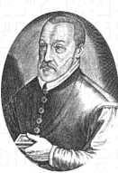
Vigenère密码
加密:
方式一：数学公式计算
  设明文 P = p₀p₁…p_{n-1}，密钥 k = k₀k₁…k_{m-1}，密文C = c₀c₁…c_{n-1}
    加密：c_{i}= p_{i}+k_{i mod m} (mod 26)，i=0，1，…，n-1

Slide 48
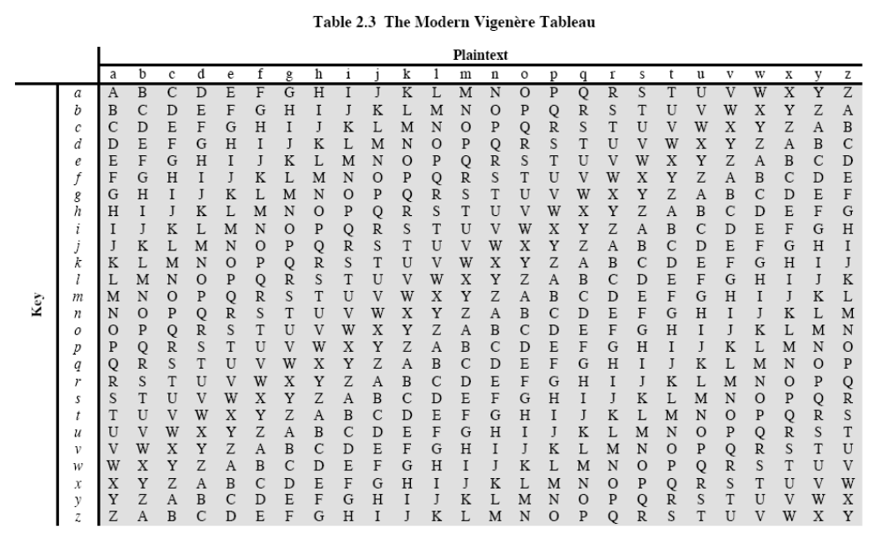
Vigenère密码
方式二：查表法 （密钥k，明文P）——密文C

Slide 49
Vigenère密码
解密：
方法一：数学公式计算
  p_{i} = c_{i}－k_{i mod m} (mod 26)，i=0，1，…，n-1；
方法二：查表
  密钥k行里密文C所在列的顶部字母——明文P

Slide 50
Vigenère密码例子
加密过程：
  P＝“encode and decode”，k＝“mykey”
字母序号 |  | e | n | c | o | d | e | a | n | d | d | e | c | o | d | e
明文编码 | P = | 4 | 13 | 2 | 14 | 3 | 4 | 0 | 13 | 3 | 3 | 4 | 2 | 14 | 3 | 4
密钥编码 | k = | 12 | 24 | 10 | 4 | 24 | 12 | 24 | 10 | 4 | 24 | 12 | 24 | 10 | 4 | 24
加密 | C = | 16 | 37 | 12 | 18 | 27 | 16 | 24 | 23 | 7 | 27 | 16 | 26 | 24 | 7 | 28
模运算 |  |  | 11 |  |  | 1 |  |  |  |  | 1 |  | 0 |  |  | 2
密文 | C = | Q | L | M | S | B | Q | Y | X | H | B | Q | A | Y | H | C

Slide 51
Vigenère密码例子
解密过程：
  C＝“QLMSBQYXHBQAYHC”，k＝“mykey”
字母序号 |  | 1 | 2 | 3 | 4 | 5 | 6 | 7 | 8 | 9 | 10 | 11 | 12 | 13 | 14 | 15
密文编码 | C= | 16 | 11 | 12 | 18 | 1 | 16 | 24 | 23 | 7 | 1 | 16 | 0 | 24 | 7 | 2
密钥编码 | k= | 12 | 24 | 10 | 4 | 24 | 12 | 24 | 10 | 4 | 24 | 12 | 24 | 10 | 4 | 24
加密 | C= | 4 | -13 | 2 | 14 | -23 | 4 | 0 | 13 | 3 | -23 | 4 | -24 | 14 | 3 | -22
模运算 |  |  | 13 |  |  | 3 |  |  |  |  | 3 |  | 2 |  |  | 4
密文解码 | C= | e | n | c | o | d | e | a | n | d | d | e | c | o | d | e

Slide 52
Vigenère密码的安全性
强度在于：每个明文字母对应着多个密文字母，明、密文字母不是一一对应关系
字母的统计规律进一步降低
Vigenère本人建议：密钥与明文一样长
Vigenère代换表中的每一行就是一Caesar密码

Slide 53
Vigenère密码分析
攻击：
  首先假设是用单表代替或Vigenère密码加密，用简单的频率测试区分
  然后猜测Vigenère密钥关键字长度
    密钥： deceptivedeceptivedeceptive
    明文： wearediscoveredsaveyourself
    密文： Z I CVTWQNGRZGVTWAVZHCQYGLMGJ
反攻击：用与消息一样长的非周期性的密钥。
  相应的攻击：密钥和明文有相同的字母频率分布．
对抗技术：选择与明文一样长而且没有统计关系的密钥。
  技术的关键：密钥构造方法。
  Vernam密码：用循环的带子构造密钥。(最终密钥还是重复)
  一次一密：产生随机密钥，不重复。不可破
  一次一密实际很少使用。

Slide 54
§2.2.6 一次一密
随机密钥
安全强度取决于密钥的随机性
理论上不可破
实际上不可行
  产生大量的随机密钥难
  密钥分配与保护更难
一个加密算法是无条件安全的（ unconditional security ），如果算法产生的密文不能给出惟一决定相应明文的足够信息。此时无论敌手截获多少密文、花费多少时间，都不能解密密文。
Shannon指出，仅当密钥至少和明文一样长时，才能达到无条件安全。也就是说除了一次一密方案外，再无其他的加密方案是无条件安全的。

Slide 55
§2.3 置换密码
Transposition Ciphers
置换：对明文字母的某种置换
栅栏技术：按对角线的顺序写出明文，以行的顺序读出作为密文
  易破译
矩阵排列法
  纯置换密码易识别
多次置换：多阶段加密，安全性更高

Slide 56
例：栅栏技术
明文：meet me after the toga party
写为:
  m e m a t r h t g p r y
  e t e f e t e o a a t
读出密文为：
  MEMATRHTGPRYETEFETEOAAT
改 进
带有密钥
再改进：重复加密，多步置换

Slide 57
例：矩阵排列法
更加复杂的移位
以指定的行将明文写作多行
按照密钥指定的列读出
  Key:
  Plaintext:
  Ciphertext: TTNAAPTMTSUOAODWCOIXKNLYPETZ
4 | 3 | 1 | 2 | 5 | 6 | 7
a | t | t | a | c | k | p
o | s | t | p | o | n | e
d | u | n | t | i | l | t
w | o | a | m | x | y | z

Slide 58
§2.4 转轮机（了解）
在现代密码之前，转轮密码是最广泛使用的复杂的密码
广泛用在第二次世界大战中
  German Enigma, Allied Hagelin, Japanese Purple
实现了复杂多变的多表代替密码，多层加密
转轮机由多个独立转动的圆柱体组成
  每个圆柱体有26个输入、输出引脚，代表26个字母
  单个圆柱体定义一个单表代换
  每个圆柱体每次定义的单表代换算法不同
  单个圆柱体定义了周期为26的多表代换

Slide 59
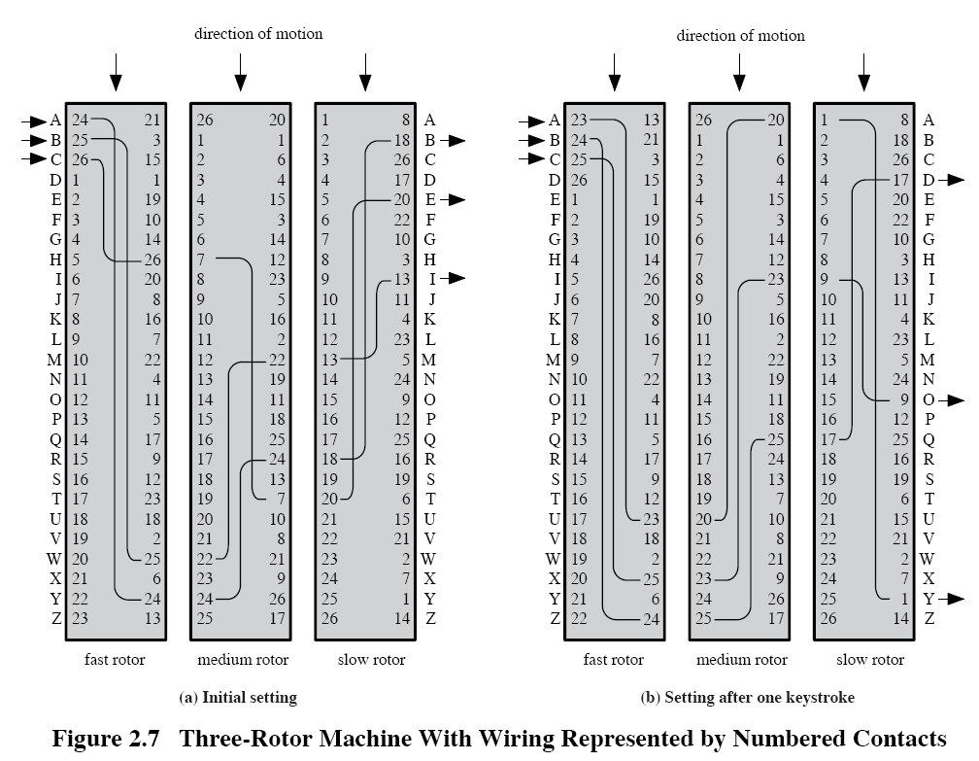

Slide 60
§2.5 隐写术Steganography
隐藏信息的存在
  “藏头诗”
  字符标记
  用不可见的墨水
  针刺
  打字机的色带校正
缺点
  开销大：需要额外的付出来隐藏相对较少的信息
  一旦被发现，就会完全没有价值
一个可选方案：先加密，然后用隐写术隐藏

Slide 61
本章小结
对称密码的模型
  概念：明文、密文、密钥、加密算法、解密算法等
  加密算法分类：代换、置换；对称、非对称加密；分组加密、流加密
密码分析方法
常规加密的经典加密技术
  代换技术：凯撒密码、单表代换密码、Playfair密码、Hill密码、多表代替加密
  置换技术：纯置换和多重置换
  代换和置换的多阶段应用：转轮机

